Slide 1
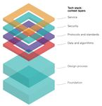
Public Stack Scan
Naam: Niek van den Berg

Slide 2

Inhoud
Onderzoeksmethode
Resultaten Signal
Resultaten Clearview AI
Radardiagram
Verbeterpunten

Slide 3
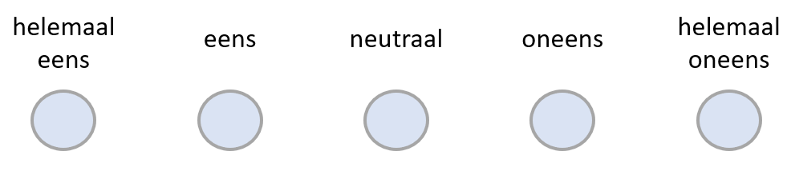
Onderzoeksmethode
Likertschaal
5 waarden→5 criteria

Slide 4

Signal
Privacy
Transparantie
Mensenrechten
Beheer & Governance
Inclusiviteit

Slide 5
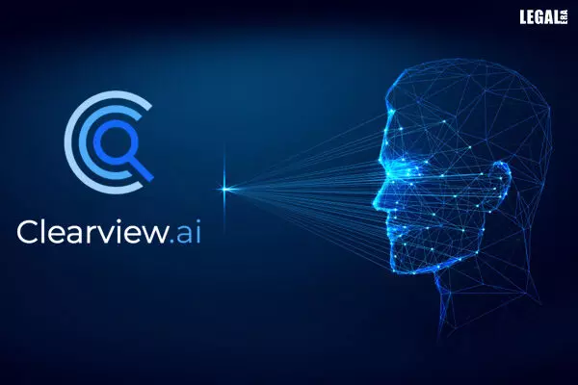
Clearview AI
Privacy
Transparantie
Mensenrechten
Beheer & Governance
Inclusiviteit

Slide 6
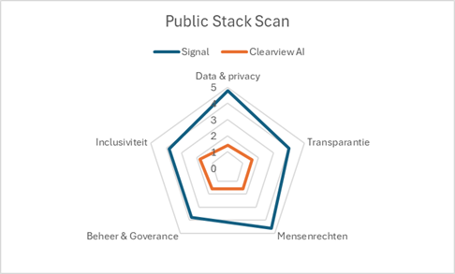

Slide 7
Verbeterpunten
Clearview AI: Alle punten

